Slide 1

Control de Versiones (VCS) en Git y GitHub
Alfonso Rodríguez @fondelsur

Slide 2

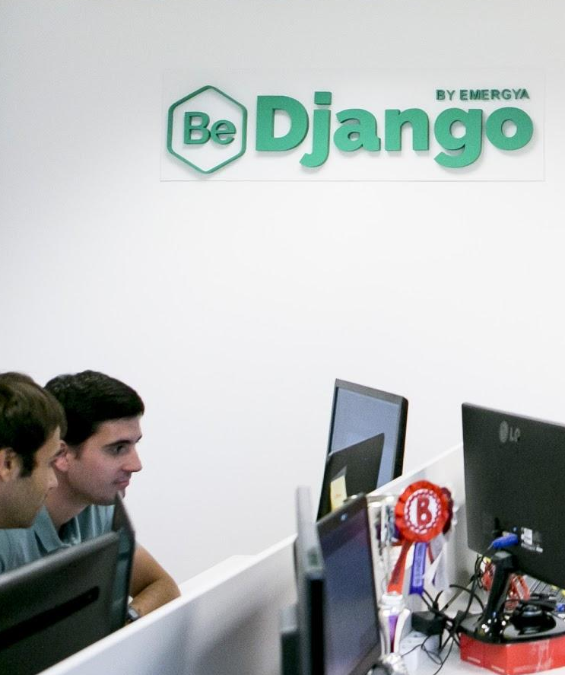
Roadmap
Estructura de la charla
1 - Control de Versiones
2 - Principales herramientas
3 - Terminología básica
4 - Git y GitHub
5 - Comandos de Git
6 - Crear un repositorio / Taller
7 - Flujo de trabajo

Slide 3

Roadmap
Control de Versiones
Debe proporcionar
1 - Almacenamiento
2 - Modificaciones
3 - Registro Histórico
Control de versiones (Version Control System):
Es como gestionar todos los cambios que se hacen sobre un producto y sus aplicaciones.
Entendemos por versión el estado en el que se encuentra un producto.
¿Qué ventajas nos aporta?

Slide 4

Roadmap
¡No está mal!

Slide 5


Roadmap
Principales Herramientas
Git: Rápido, repos pequeños, ramas mas fáciles, super ágil
Subversion: Podemos extraer subdirectorios de repositorios, es mas fácil de aprender
Mercurial: Menos intuitivo, menos conocido, pocos profesionales. Más seguridad entre pushes. (Sistema propio)

Slide 6

Roadmap
¡Calma!

Slide 7
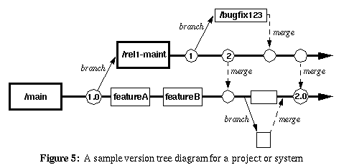
Roadmap
Terminología
Términos más comunes usados entre todos los VCS:
Repositorio
Módulo (conjunto de archivos)
Revisión (“version”)
Tag (Etiqueta)
Baseline (Línea Base)
Rama (Branch)
Desplegar (Checkout)
Publicar (Commit)
Fusión, Integración (Merge)
Congelación

Slide 8
Roadmap
¿Porqué GIT?
-Se distribuye
-Es mucho mas rápido
-Los tamaños de los repositorios son mucho más pequeños
-Generación de ramas fácil
-Los tres arbolitos (Directorio de trabajo, Index, y HEAD)

Slide 9

Roadmap
Git y GitHub

Slide 10
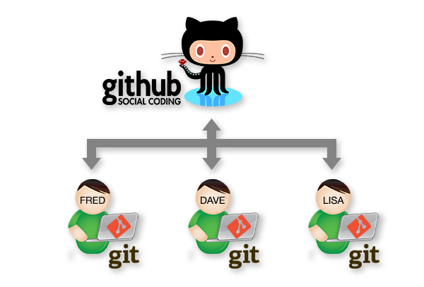
Roadmap
Git y GitHub
Flujo de trabajo normal:
Repositorio X en GitHub al que tienen acceso el usuario A, el usuario, B y el usuario C
Usuario A: Rama A
Usuario B: Rama A
Usuario C: Rama B

Slide 11

Roadmap
Comandos de Git
---> ¡Instala Git!
git init
git clone (local y remoto)
git add (filename o .)
git commit -m
git push
git diff
git remote add origin <server>
git status
git log
git tag
git checkout (-b, --)
git fetch
git config
git reset

Slide 12

Roadmap
¿?

Slide 13
Roadmap
Taller

Slide 14



Flujo de trabajo
US X
US Y
master
qa
ci
BeDjango chef
@fondelsur

Slide 15
Flujo de trabajo
US X
CI validation
US Y
CI validation
master
qa
ci
BeDjango chef
@fondelsur

Slide 16
Flujo de trabajo
US X
CI validation
US Y
CI validation
tags
master
qa
ci
BeDjango chef
@fondelsur

Slide 17
Flujo de trabajo
US X
CI validation
US Y
CI validation
QA validation
on demand
releasing
tags
master
qa
ci
BeDjango chef
tags
@fondelsur

Slide 18

Flujo de trabajo
Code Inspection
pull request
Delivery
accept/reject
Testing
Code Style
BeDjango chef
@fondelsur

Slide 19









Flujo de trabajo
+
pull request
accept/reject
PyUnit
PEP 8 - Code Style
BeDjango chef
@fondelsur

Slide 20

Questions?
Questions?
@fondelsur

Slide 21


Thanks!
BeDjango
Sevilla - London - Zurich - Chile
info@bedjango.com
+34 954 51 75 77
www.bedjango.com

